Slide 1
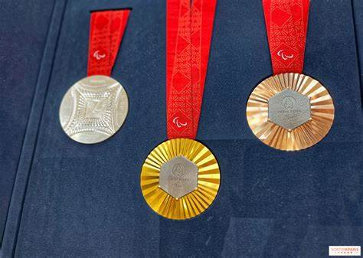
فلسفة النشاط البدني الرياضي المكيف
المحاضرة الثانية:
المستوى: سنة أولى ليسانس
المقياس: مدخل إلى ميدان علوم وتقنيات النشاطات البدنية والرياضية
2024-2025

Slide 2
ماهية الإعاقة
1. تعريف الإعاقة:
الإعاقة تعني الإصابة بقصور كلي أو جزئي بشكل دائم أو لفترة طويلة من العمر في إحدى القدرات الجسمية أو الحسية أو العقلية أو التواصلية أو التعليمية أو النفسية، وتتسبب في عدم إمكانية تلبية متطلبات الحياة العادية من قبل الشخص المعاق واعتماده على غيره في تلبيتها، أو احتياجه لأداة خاصة تتطلب تدريبًا أو تأهيلًا خاصا لحسن استخدامها.
وزارة الصحة السعودية، 08/03/2025، 15:05

Slide 3
2. أنواع الإعاقات:
منها: الإعاقة البصرية، الإعاقة السمعية، الإعاقة العقلية، الإعاقة الجسمية والحركية، صعوبات التعلم، اضطرابات النطق والكلام، الاضطرابات السلوكية والانفعالية، التوحد، الإعاقات المزدوجة والمتعددة، وغيرها من الإعاقات التي تتطلب رعاية خاصة. وتختلف كل إعاقة في شدتها من شخص إلى آخر وكذلك قابليتها للعلاج.
وزارة الصحة السعودية، 08/03/2025، 15:05

Slide 4
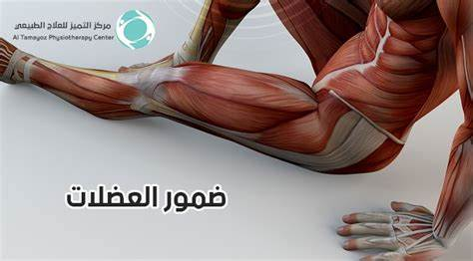
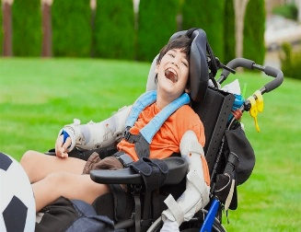
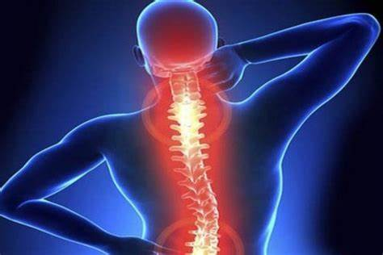
أولاً: حالات الشلل الدماغي: وهي عبارة عن عجز في الجهاز العصبي بمنطقة الدماغ، وينتج عنه شلل يصيب إما الأطراف الأربعة جميعها أو الأطراف السفلية فقط، أو يصيب جانبًا واحدًا من الجسم، سواء الجانب الأيمن أو الجانب الأيسر، وهذا الشلل ينتج عنه فقدان القدرة على التحكم في الحركات الإرادية المختلفة.
ثانيًا: مرض ضمور العضلات التدهوري: مرض وراثي يبدأ بإصابة العضلات الإرادية في الأطراف الأربعة للمريض، ثم يتحول فيصيب بقية العضلات اللاإرادية.
1.2. الإعاقة الحركية:
رابعًاً: التشوهات الخلقية المختلفة: وهي عبارة عن تشوهات خلقية مختلفة تحدث لأسباب وراثية أو لأسباب غير وراثية، وتكون أثناء الحمل غير الطبيعي، وتصيب المفاصل أو العظام، وتظهر هذه التشوهات إما في صورة نقص في نمو الأطراف، أو اعوجاج غريب في العظام.
ثالثًا: حالات انشطار أو حدوث شق في فقرات العمود الفقري: تصاب الخلايا الحيوية في النخاع ألشوكي إصابة بليغة عندما تخرج أجزاء منها وتتعطل وظائفها الأساسية كلياً أو جزئياً.
تنقسم الإعاقة الحركية إلى
خمسة أنواع هي:
خامسًاً: حالات أخرى ذات تشخيصات مختلفة: عبارة عن حالات مختلفة هي كالتالي: (شلل أطفال، هشاشة عظام، اختلال في الغدد الصماء، أمراض نخاع شوكي، أمرض أعصاب طرفية مزمنة، أمراض مزمنة أخرى تصيب الأوعية الدموية).
وزارة الصحة السعودية، 08/03/2025، 15:05

Slide 5
2.2. الإعاقة العقلية:
تعرف الإعاقة الذهنية بأنها حالة من توقف النمو الذهني أو عدم اكتماله، ويتميز بشكل خاص باختلال في المهارات، ويظهر أثناء دورة النماء، ويؤثر في المستوى العام للذكاء، أي القدرات المعرفية، واللغوية الحركية، والاجتماعية، وقد يحدث التخلف مع أو بدون اضطراب نفسي أو جسمي آخر.
ومن أشهرها متلازمة داون، وهي اضطراب خلقي ينتج عن وجود كروموسوم زائد في خلايا الجسم، وتزيد النسبة مع زيادة عمر الأم.
وزارة الصحة السعودية، 08/03/2025، 15:05

Slide 6
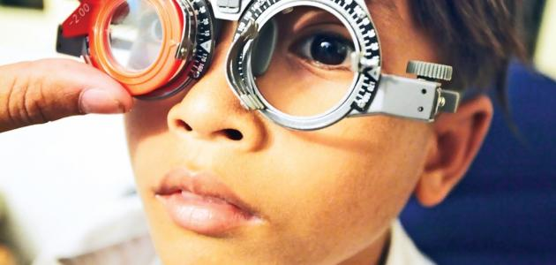
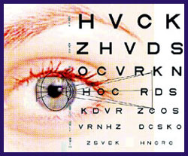
3.2. الإعاقة البصرية:
تراوح الإعاقة البصرية بين العمى الكلي والجزئي، وعلى هذا الأساس يوجد نوعان من الإعاقة البصرية:
المكفوفون (المصابون بالعمى)، وهؤلاء تتطلب حالتهم البصرية استخدام طريقة برايل.
ضعاف البصر، وهم يستطيعون الرؤية من خلال المعينات البصرية.
وزارة الصحة السعودية، 08/03/2025، 15:05

Slide 7
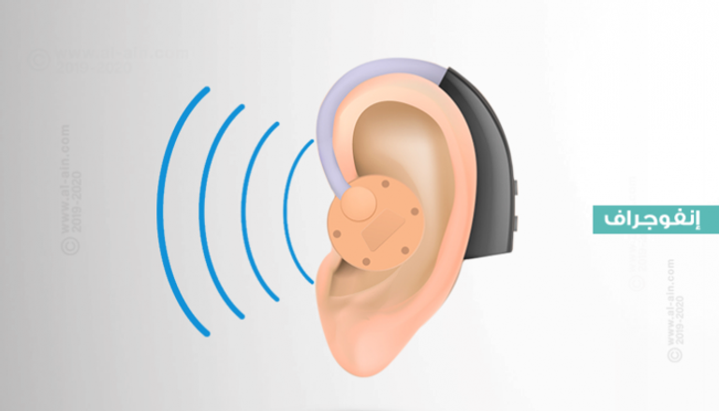
4.2. الإعاقة السمعية:
الإعاقة السمعية: الإعاقة السمعية هي مصطلح عام يغطي مدى واسعًا من درجات فقدان السمع يراوح بين الصمم، والفقدان الشديد، والفقدان الخفيف، وقد تكون علاماتها ظاهرة، وقد تكون مخفية، ما يؤدي إلى مشكلات في حياة الطفل دون معرفة المسبب لها مثل: الفشل الدراسي، وقد يوصف الطفل بالغباء لعدم تفاعله مع الآخرين، وعادة ما يكون مصاحبًا للعديد من الإعاقات، مثل: (متلازمة داون، الشلل الدماغي، الإعاقة الفكرية، التوحد، اضطراب فرط الحركة، وقلة النشاط،...).
وزارة الصحة السعودية، 08/03/2025، 15:05

Slide 8
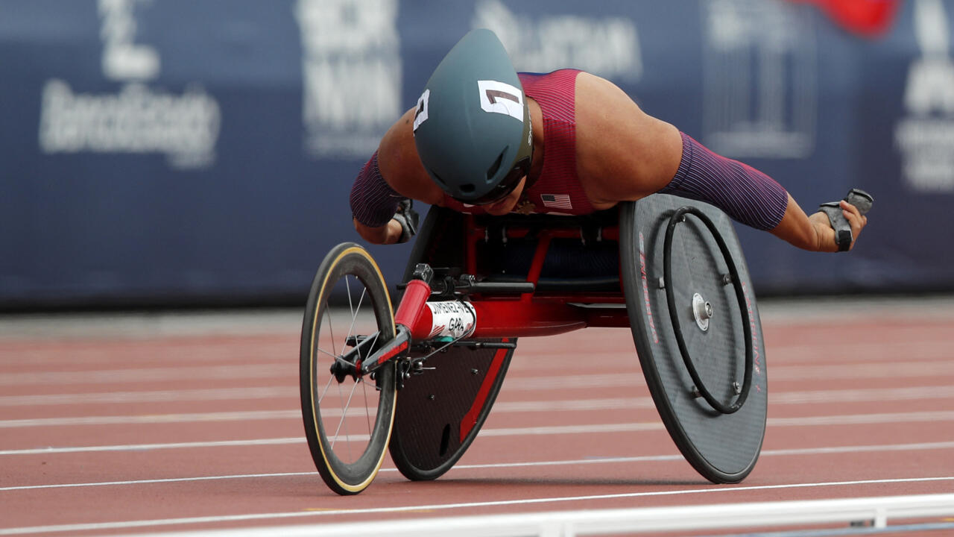
تصنيف الرياضات والمنافسات
تم وضع هذا التصنيف من قبل مختصين في المجالين الطبي والتقني بهدف تقييم تأثير الإعاقة على النشاط الرياضي وعلى أداء الرياضي. وكما هو الحال بالنسبة إلى الملاكمة مع فئاتها (51 كلغ، 57 كلغ ، 63,5 كلغ...)، فإن كل تخصص في الألعاب البارالمبية له تصنيف خاص به، ما يسمح بالمساواة بين كافة الرياضيين من الفئة. وهذا التصنيف يهدف إلى "ضمان تنافس الرياضيين في نفس الفئة بقدرات وظيفية متطابقة أو متشابهة".
تتسبب اختصارات تسميات الرياضات البارالمبية بصداع حقيقي لعدد كبير من المتفرجين والمتتبعين. إذ تُطلَق عليها اختصارات أسمائها (الأحرف الأولى للكلمات) من قبيل: WH1، SM11، T13... إلخ.
لكن، هذه الاختصارات ضرورية لتصنيف كل رياضة حسب نوع الإعاقة ودرجتها والتصنيف الدقيق لكل تخصص رياضي في كل فئة.

Slide 9
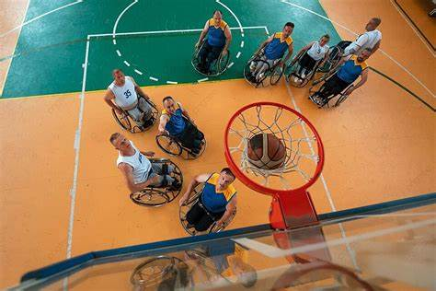
تخضع لعبة كرة السلة على الكراسي المتحركة لنظام تنقيط يتراوح من 1 إلى 4,5، وتمثل 1 أعلى درجة من الإعاقة:
كرة السلة على الكراسي المتحركة:
Basket fauteuil
الفئة 1: رياضيون لا يتميزون بعضلات البطن ولا يمكنهم أداء دوران نشط للجذع (يتوسط الجسم وتتفرع منه الرقبة والأطراف العلوية والأطراف السفلية. كما يضم البطن والصدر والظهر).
الفئة 2: رياضيون يمكنهم أداء دوران الجذع وتطوير استقرار نشط.
الفئة 3: رياضيون لديهم حركة نشطة على المستوى السهمي (تشريح يعرض قسمي الجسم الأيمن والأيسر).
الفئة 4: رياضيون لديهم حركة نشطة على المستوى السهمي والأمامي أو الإكليلي.
الفئة 4.5: رياضيون يعانون من الحد الأدنى من حالات البتر والإعاقات.
للتنويه، لا ينبغي أن يتعدى مجموع النقاط للاعبين الخمسة المتواجدين على أرضية الملعب، خلال الألعاب البارالمبية، 14 نقطة.
قناة فرانس 24، 08/03/2025، 15:33

Slide 10
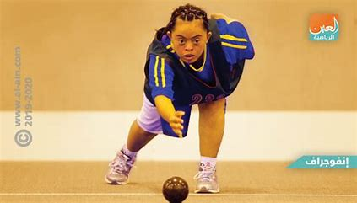
2. البوتشي:
Boccia
تمارس هذه الرياضة فقط في الألعاب البارالمبية. وهي مشابهة للعبة الكرة الحديدية وتتطلب الدقة والمهارة. يصنف كافة الرياضيين من ذوي الاحتياجات الخاصة من BC1 إلى BC4 (بي سي أو BC ترمز إلى "البوتشي)"). بالنسبة إلى الرياضيين البارالمبيين المصنفين بين درجتي BC2 و BC4 فيعتبرون مستقلين، عكس BC1 و BC3 الذين قد يحتاجوا للمساعدة.
قناة فرانس 24، 08/03/2025، 15:33

Slide 11
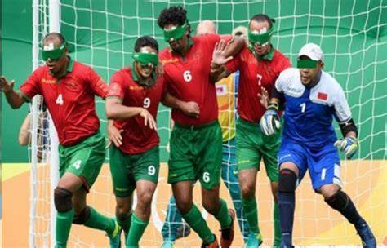
3. كرة القدم للمكفوفين:
Cécifoot
يخص هذا النوع من الرياضة الأشخاص الذين يعانون من إعاقات بصرية. ويعاني لاعبو كرة القدم لذوي الاحتياجات الخاصة من درجة إعاقة قد تتراوح ما بين درجتي ب1 إلى ب3 (ب أو B بالإنكليزية ترمز إلى الشخص المكفوفBlind ). يكون اللاعبون على أرضية الملعب من مستوى ب1، ما يعني أن حدة البصر صفر أو سيئة جدا و/أو لا يوجد لديهم إدراك للضوء.
بالنسبة إلى حارس المرمى، فيمكن أن يكون من الأشخاص الذين يتمتعون برؤية أوضح (ضعف البصر من الدرجتين ب2 / ب3) أو تُمكِن له الرؤية. لكن حتى يكون جميع اللاعبين في الملعب على قدم المساواة، فهم مجبرون على ارتداء قناع للتعتيم.
قناة فرانس 24، 08/03/2025، 15:33

Slide 12
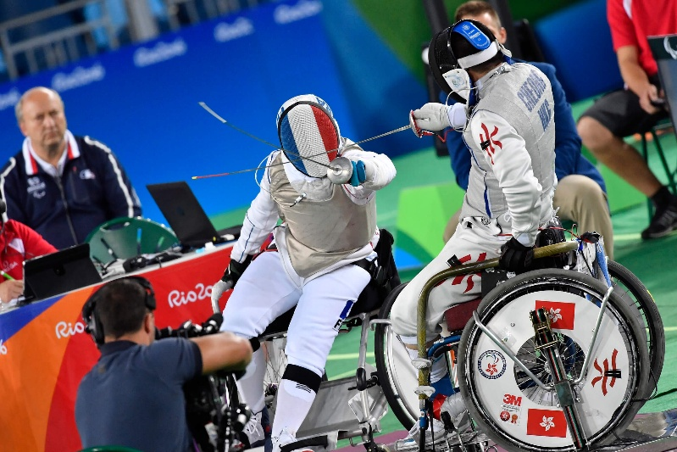
4. المبارزة على الكراسي المتحركة:
Escrime fauteuil
تخص رياضة المبارزة على الكراسي المتحركة فقط الأشخاص المصابين بإعاقات حركية، مثل الشلل النصفي أو الشلل الرباعي أو حتى الشلل الدماغي. يصنف المتبارزون البارالمبيون إلى ثلاث فئات (لكن يسمح فقط للفئتين أ وب بالمشاركة في الألعاب البارالمبية):
الفئة أ: متبارز لديه توازن الجذع لكن مع إعاقة تؤثر بالضرورة في طرف سفلي واحد على الأقل.
الفئة ب: متبارز ليس لديه توازن الجذع.
الفئة ج: متبارز يعاني من الشلل الرباعي.
قناة فرانس 24، 08/03/2025، 15:33

Slide 13
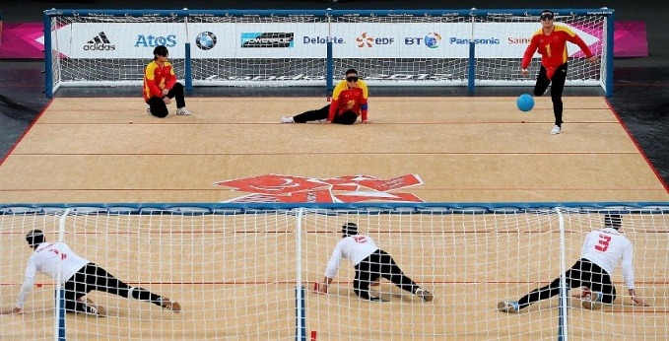
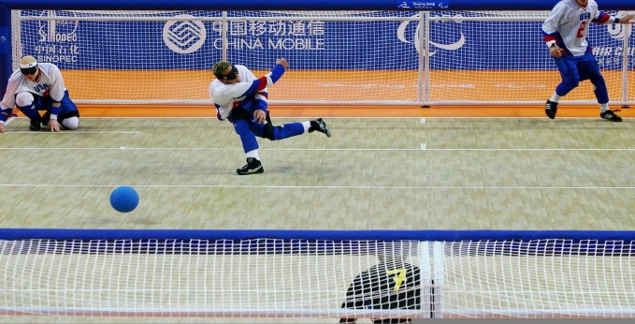
5. كرة الهدف:
Goalball
ومثل رياضة كرة القدم للمكفوفين، يتعين علي كافة المتنافسين ارتداء قناع التعتيم. بالنسبة إلى التصنيف، يتراوح ما بين فئات ب1 و ب3 كما يلي:
ب1: عدم إدراك الضوء أو القدرة على التعرف على الشكل.
ب2: نقص في حدة البصر لا تتجاوز 1/30 أو مجال رؤية لا يتخطى 5 درجات.
ب3: نقص في حدة البصر لا تتجاوز 1/10 أو مجال رؤية لا يتخطى 20 درجة.
على غرار البوتشي، فإن كرة الهدف للأشخاص من ذوي الاحتياجات الخاصة هي الأخرى رياضة موجودة فقط في الألعاب البارالمبية أي لا تتواجد في الألعاب الأولمبية.
تلعب هذه الرياضة التي تخص الرياضيين المصابين بإعاقة بصرية، بين فريقين يضم كل منهما ثلاثة لاعبين ينبغي عليهم إيقاف ضربات المنافسين وتسجيل أكبر عدد ممكن من الأهداف.
قناة فرانس 24، 08/03/2025، 15:33

Slide 14
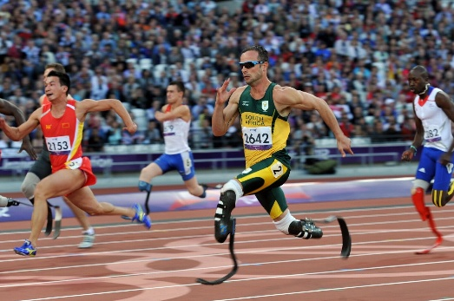
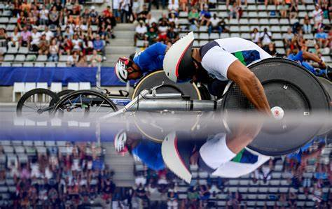
6. ألعاب القوى البارألمبية:
Para athlétisme
10: فئة ضعاف البصر
20: الإعاقة الذهنية
30: إصابة الدماغ (وقوفا أو جلوسا)
40: صغير القامة أو مبتورو الأطراف والفئات المشابهة لها
50: الكرسي المتحرك (للسباقات أو الرمي)
60: فئة تعتمد على أجهزة مثبتة على أطرافها السفلية للتحرك
فيما يخص أرقام الآحاد فهي تسمح بتقييم درجة إعاقة الرياضيين من ذوي الاحتياجات الخاصة المدرجين ضمن الفئات الست المذكورة. وهي تتراوح ما بين 1 و 8. الرقم 1 يشير إلى أعلى درجة أما الرقم 8 فهو يخص أدنى درجة من الإعاقة.
تضم ألعاب القوى البارالمبية مثلما هو الحال بالنسبة إلى الألعاب الأولمبية، عدة رياضات أبرزها سباقات 100 و200 متر، رمي القرص، رمي الجلة، إلخ. تصنف بالحرفين إف F أو تي T. بالنسبة إلى الحرف T فهو يشير إلى فئة العدائين ولفئة سباق حواجز، أما الحرف F فهو يشير إلى فئة الرماة.
وبالنسبة إلى الأرقام (من 11 إلى 64) التي تعقب كل حرف فهي تسمح بتصنيف طبيعة الإعاقة. وبالنسبة إلى أرقام العشرات فنشرحها كما يلي:
قناة فرانس 24، 08/03/2025، 15:33

Slide 15
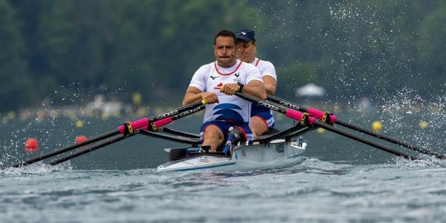
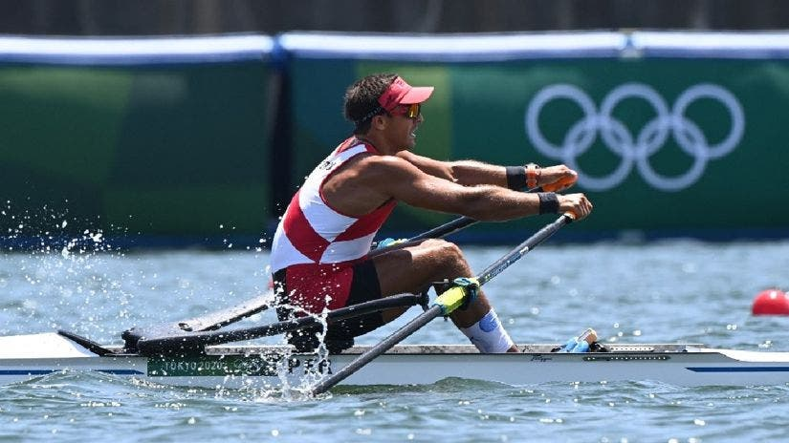
7. التجذيف:
Para aviron
PR1: فردي مع مجذافين. تخص هذه الفئة المجذفين من ذوي الاحتياجات الخاصة الذين لا يستطيعون استخدام أرجلهم وجذعهم.
PR2: فريق مختلط مكون من فردين، مع وجود مجذافين لكل واحد منهما. فئة تخص المجذفين من ذوي الاحتياجات الخاصة الذين لا يمكنهم استخدام سوى الجزء العلوي من الجسم لممارسة التجذيف.
PR3: فريق مختلط يتكون من أربعة أفراد، لكل منهم مجذاف واحد وربان. تجمع هذه الفئة المجذفين من ذوي الاحتياجات الخاصة الذين يمكنهم استخدام أذرعهم وجذعهم وأرجلهم، وليس أكثر من شخصين ممن يعانون من ضعف البصر.
يمارس رياضة التجذيف البارالمبي بشكل أساسي مجذفون من ذوي الإعاقات البصرية، البتر، أو إعاقة الأطراف السفلية والعلوية (فقدان القوة العضلية أو حركة المفاصل). وتتراوح فئات هذا التخصص ما بين PR3 – PR1(بي أر PR ترمز إلى para rowing بالإنكليزية).
قناة فرانس 24، 08/03/2025، 15:33

Slide 16
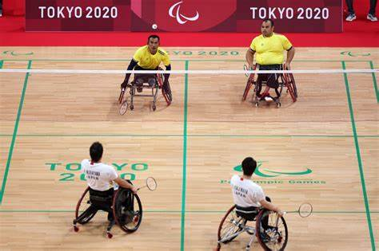
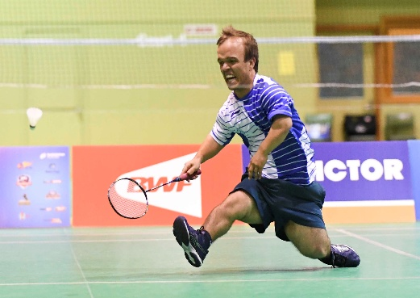
8. الريشة الطائرة الباراألمبية:
Para badminton
SL4 : للرياضيين الذين يعانون من إعاقة أقل درجة من فئة SL3.
SL5: (إس يو أو SU ترمز إلى وقوف/أعلى)، وهي تخص الرياضيين الذين يعانون من إعاقة على مستوى الأطراف العلوية.
SH6: (إس إتش أو SH ترمز إلى وقوف/قامة صغيرة)، وهي تخص الرياضيين من ذوي القامة الصغيرة.
تمارس بشكل فردي أو زوجي. يجلس اللاعبون أو يقفون حسبما يتلاءم مع إعاقتهم. تم إدراج عدة فئات في هذه اللعبة وفقا للرياضات البارالمبية:
WH1: دبليو إتش أو WH (Wheelchair) (ترمز إلى الكرسي المتحرك)، وهي تخص الرياضيين الذين يعانون من إعاقة على مستوى الساقين والجذع.
WH2 : إعاقة على مستوى الساقين وإعاقة طفيفة أو معدومة على مستوى الجذع.
:SL3 (إس إل أو SL ترمز إلى وقوف/أدنى)، وهي تخص الرياضيين الذين يعانون من إعاقة على مستوى الساق وتوازن ضعيف.
قناة فرانس 24، 08/03/2025، 15:33

Slide 17
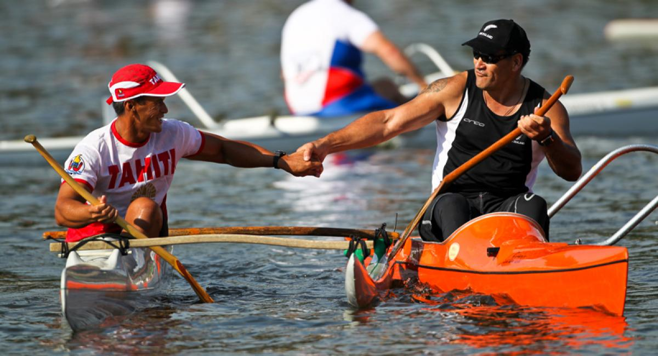
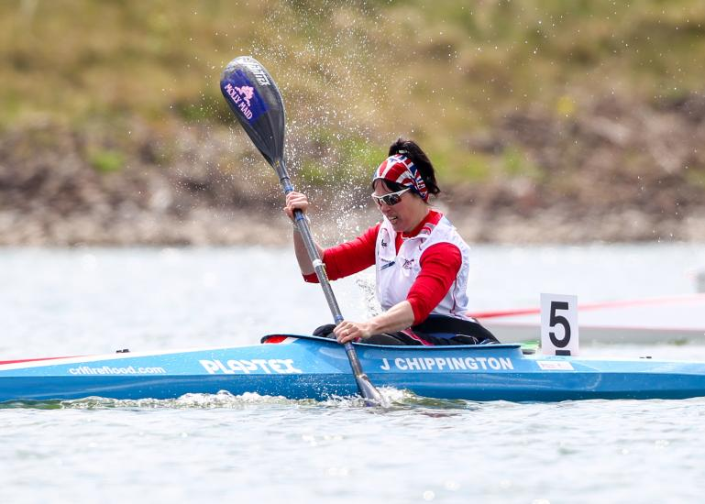
9. سباق الزوارق الباراألمبية:
Para canoë
المعايير المعتمدة في رياضة الزوارق بقوارب "الكانو" هي نفسها المتبعة عموما في الألعاب الأولمبية. حيث يتم التنافس على السباقات في قوارب الكاياك (كا إل KL ) أو في الزوارق (في إل VL). وهي مصنفة ضمن ثلاث فئات:
KL1: مجذفي قوارب الكاياك يعانون من وظيفة جذع محدودة للغاية ومن دون وظيفة للساق.
VL3 – KL2: لدى الرياضيين في هذه الفئة وظيفة جزئية للجذع والساق.
VL3 – KL3: لدى الرياضيين في هذه الفئة وظيفة الجذع ووظيفة الساق بشكل جزئي.
قناة فرانس 24، 08/03/2025، 15:33

Slide 18
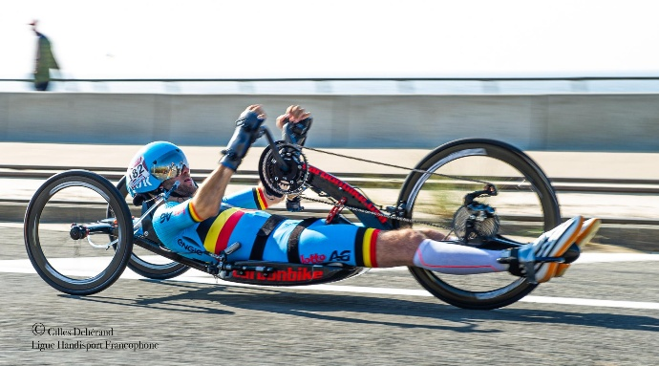
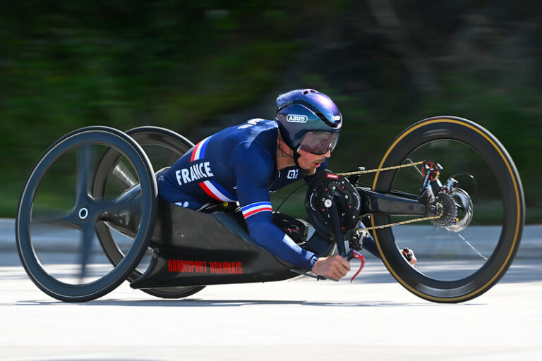
10. ركوب الدراجات الباراألمبية:
Para cyclisme
H5-H1 (ترمز إتش أو H إلى دراجة اليد)، وهي تخص الأشخاص الذين يعانون من إصابات في النخاع الشوكي أو مبتوري أحد الأطراف السفلية أو كليهما.
T2-T1 (تي أوT ترمز إلى الدراجة ثلاثية العجلات)، وهي تخص الأشخاص الذين يعانون من اضطرابات حركية وفي التوازن.
B (بي أو B ترمز إلى المكفوفين)، وهي منافسة يتم فيها إقحام رياضيين على متن كل دراجة، وتخص الأشخاص الذين يعانون من ضعف البصر أو المكفوفين الذين يرشدهم خلال المنافسة دليل (من الأصحاء) يطلق عليه الربان.
ينقسم الرياضيون في رياضة ركوب الدراجات لذوي الاحتياجات الخاصة إلى عدة فئات، سواء على الطريق أو على المضمار، إذ يتم تكييف الدراجات بما يتلاءم مع إعاقة كل رياضي:
C5-C1 (سي أو C ترمز إلى "الدورة" أو "ركوب الدراجات")، تخص هذه فئة الأشخاص مبتوري الأطراف أو الذين يعانون من فقدان وظيفي للأطراف العلوية و/أو السفلية.
قناة فرانس 24، 08/03/2025، 15:33

Slide 19
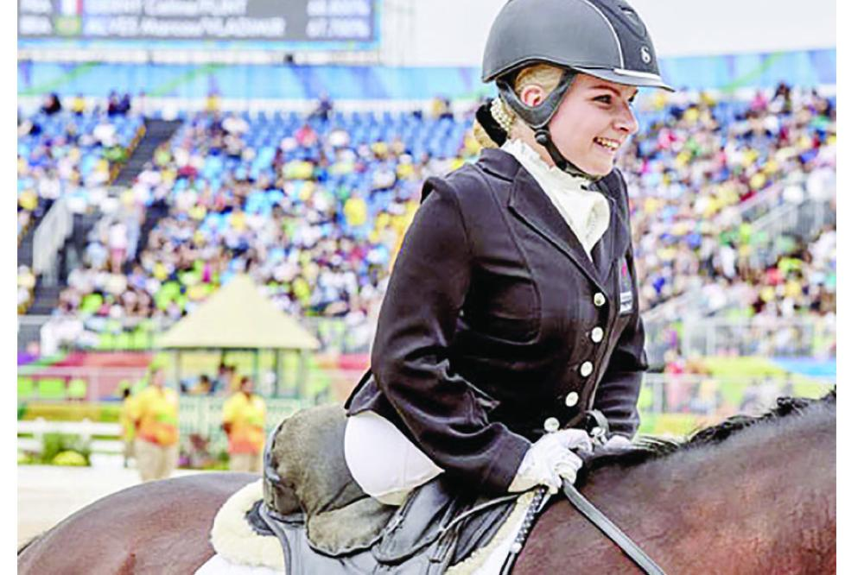
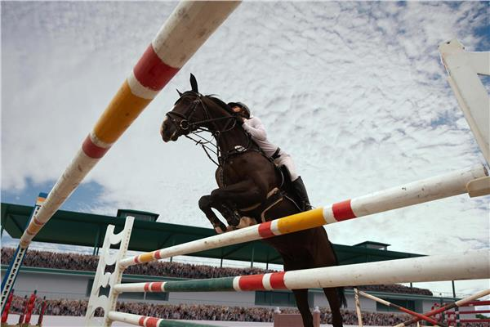
11. الفروسية الباراألمبية:
Para équitation
الدرجة 1: إعاقة كبيرة على مستوى كافة الأطراف والجذع.
الدرجة 2: إعاقة تؤثر على الجذع لكن مع وظيفة طبيعية للأطراف العلوية أو وظيفة حد أدنى للأطراف السفلية.
الدرجة 3: ضعف حاد في كلا الساقين لكن مع ضعف طفيف أو معدوم للجذع، أو من ضعف معتدل في الذراعين والساقين والجذع.
الدرجة 4: إعاقة على مستوى الأطراف العلوية أو من إعاقة متوسطة للأطراف الأربعة، أو من قصر القامة.
الدرجة 5: إعاقة بصرية قد تصل إلى العمى الكامل.
على العكس من رياضة الفروسية التي تتضمن ثلاث تخصصات في الألعاب الأولمبية، ففي الألعاب البارالمبية لا يتضمن برنامج المنافسات سوى الترويض. يتم تصنيف الفرسان من ذوي الاحتياجات الخاصة ضمن خمس درجات مختلفة هي:
قناة فرانس 24، 08/03/2025، 15:33

Slide 20
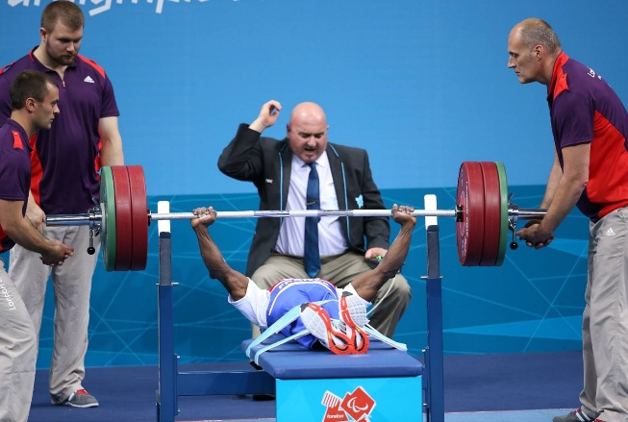
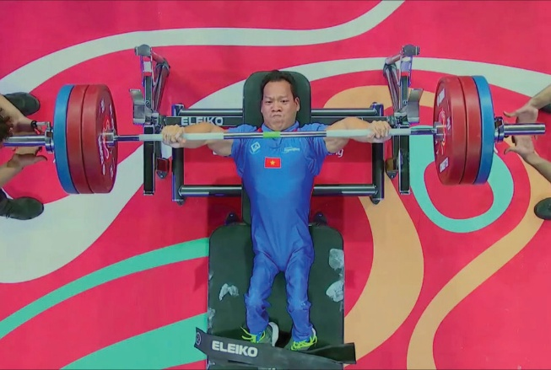
12. رفع الاثقال الباراألمبية:
Para haltérophilie
بالنسبة لهذه الرياضة، يقوم الرياضي باستخدام قوة الجزء العلوي لجسمه وهو في وضعية استلقاء على المقعد أو لرفع الأثقال. يتم مزج المتنافسين حسب فئة كل إعاقة لكن يتم فصلهم بالنظر إلى فئات الوزن.
وتضم هذه الرياضة عشر فئات وزن للرياضيين الذكور (ما بين أقل من 49 كلغ حتى أكثر من 107 كلغ) وعشر فئات للرياضيات (ما بين أقل من 41 كلغ وحتى أكثر من 86 كلغ).
قناة فرانس 24، 08/03/2025، 15:33

Slide 21
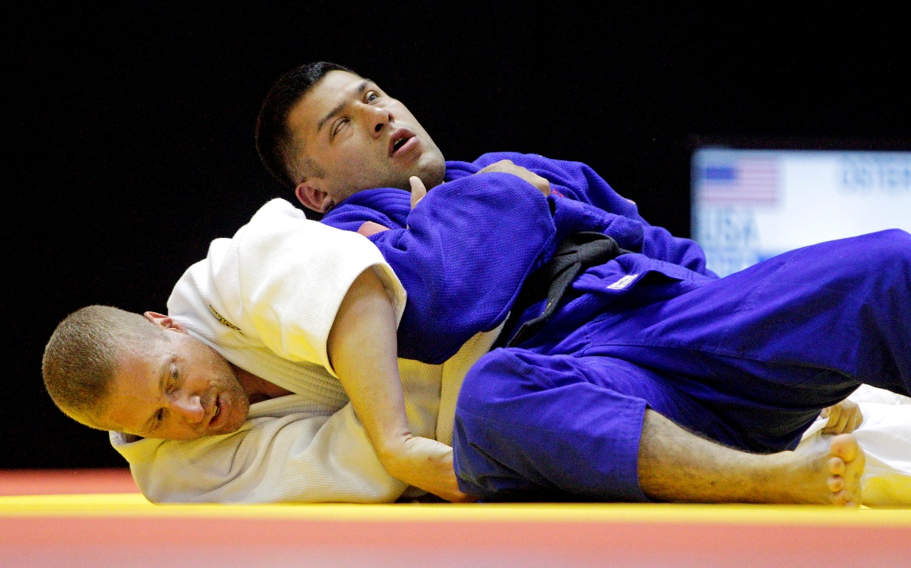
13. البارا جودو:
Para judo
تخص هذه الرياضة في الألعاب البارالمبية فئة ضعاف البصر فقط. ويصنف لاعبو الجودو البارالمبيين إلى فئتين:
J1 المكفوفون
J2 ضعاف البصر
ومن ثم، يتم توزيع الرياضيين وفق فئات الوزن، كما هو معمول به في الألعاب الأولمبية.
قناة فرانس 24، 08/03/2025، 15:33

Slide 22
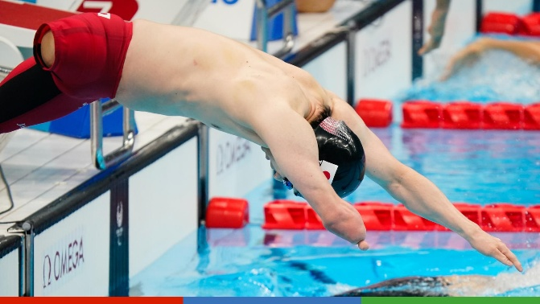
14. السباحة الباراألمبية:
Para natation
يتنافس السباحون البارالمبيون ضمن ثلاثة أنماط من السباحة وهي:
إس أو S بالإنكليزي) ترمز إلى سباحة فراشة والظهر والزحف(
إس بي أو SB بالإنكليزي) وترمز إلى سباحة الصدر (
إس أم أو SM بالإنكليزي) وترمز إلى السباحة المتنوعة وتضم أربعة أصناف. بعد ذلك يجري تصنيف الرياضيين بالأرقام وفق إعاقتهم:
11: السباحون البارالمبيون المكفوفون أو من يعانون من ضعف في حدة البصر.
12: السباحون البارالمبيون الذين لديهم حدة بصر أفضل من الفئة 11 أو الذين لديهم مجال بصري أقل من 10 درجات.
13: السباحون البارالمبيون الذين يعانون من إعاقة بصرية أقل حدة أو أولئك الذين يقل مجالهم البصري عن 40 درجة.
14: السباحون البارالمبيون من ذوي الإعاقة الذهنية.
قناة فرانس 24، 08/03/2025، 15:33

Slide 23
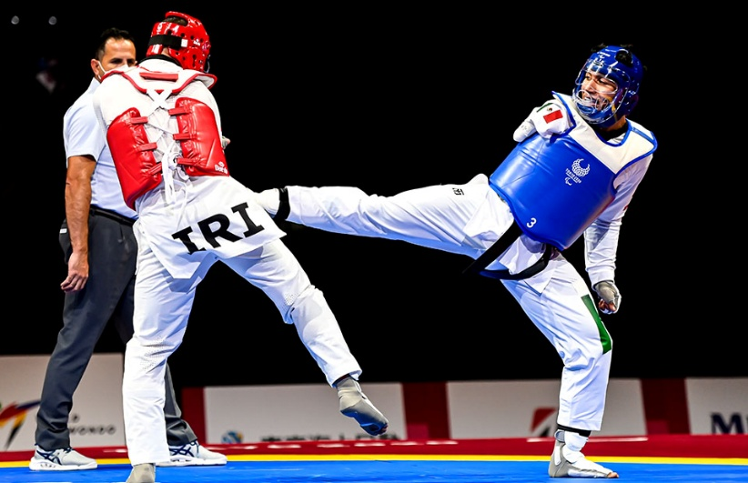
15. البارا تايكواندو:
Para taekwondo
يعود ظهور هذه الرياضة إلى عام 2021 خلال أولمبياد طوكيو. يتم تصنيف الرياضيين من ذوي الاحتياجات الخاصة من فئة كاي41 إلى فئة كاي44 (كاي أو K يرمز إلى Kyorugi باليابانية وتعني القتال).
لكن لا يسمح بمشاركة سوى فئة كاي43 وهي تخص الأشخاص الذين يعانون من بتر مزدوج للساعدين أو ما يعادله على مستوى القدمين، وفئة كاي44 للأشخاص الذين يعانون من بتر لأحد الساعدين أو ما يعادله عند القدمين.
ومن ثم، يتنافس لاعبو التايكوندو في فئات مختلفة لوزن الجسم.
قناة فرانس 24، 08/03/2025، 15:33

Slide 24
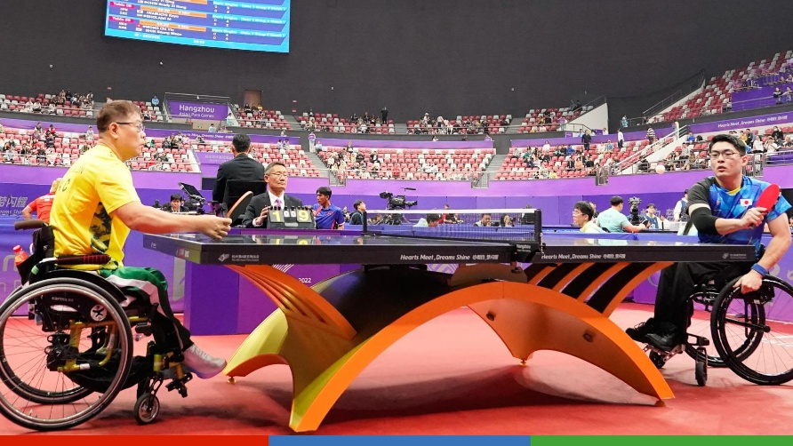
16. تنس الطاولة الباراألمبية:
Para tennis de table
من الفئة 1 إلى 5: يستخدم كافة لاعبي تنس الطاولة من ذوي الاحتياجات الخاصة الكراسي المتحركة (الفئة رقم 1 هي التي تعاني من أعلى مستوى من الإعاقة).
الفئة 6 إلى 10: يكون كافة اللاعبين في هذا الحالة واقفين خلال المنافسة، وهم من الأشخاص الذين يعانون من إعاقة في طرف سفلي (6 و7 و8) أو إعاقة أخف وأقل بروزا (9 و10).
الفئة 11: تخص لاعبي تنس الطاولة من ذوي الإعاقة الذهنية.
يخوض لاعبو تنس الطاولة البارالمبية المنافسة كل حسب إعاقته، فمنهم من هو جالس (على كرسي) ومن هو واقف. ويتم تصنيفهم بالنسبة إلى الفعاليات الفردية أو الزوجية بدرجات متفاوتة كما يلي:
قناة فرانس 24، 08/03/2025، 15:33

Slide 25
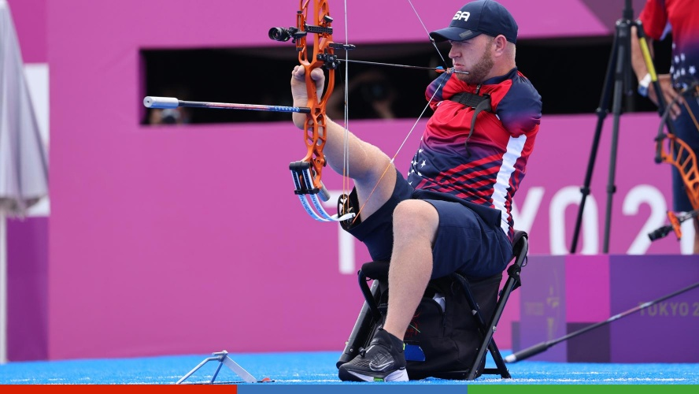
17. الرمي بالقوس لذوي الاحتياجات الخاصة:
Para tir à l’arc
تعد الرماية بالقوس لذوي الاحتياجات الخاصة رياضة مفتوحة خلال دورة الألعاب البارالمبية للأشخاص الذين يعانون من إعاقة جسدية. يتم تصنيف الرماة في هذه الرياضة التي تعد مزيجا من الدقة والقوة والتركيز، إلى ثلاث فئات:
قوس المنحني المفتوح: يكون الإطلاق من مسافة 70 مترا ويكون الرياضي واقفا.
القوس المركب المفتوح: يكون الإطلاق من مسافة 50 مترا للرماة البارالمبيين، الذين لديهم قوة قليلة على مستوى الذراع، من مقعد مرتفع أو من الكرسي المتحرك.
دبليو1 (دبليو أو W ترمز إلى weapon بالإنكليزي وتعني السلاح): يكون الإطلاق من مسافة 50 مترا وهو مخصص لرماة السهام الذين يعانون من شلل الأطراف الأربعة مع عجز في الأطراف السفلية، والجذع وذراع واحدة.
قناة فرانس 24، 08/03/2025، 15:33

Slide 26
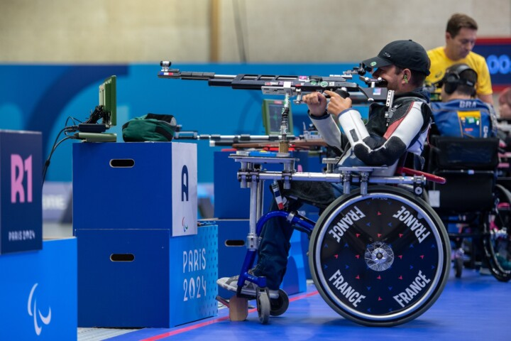
18. الرماية الباراألمبية:
Para tir sportif
يستخدم، خلال دورة الألعاب البارالمبية 2024، سلاحان هما المسدس والبندقية. يصنف الرماة من ذوي الاحتياجات الخاصة إلى فئتين حسب درجة الإعاقة:
إس إتش1 (إس إتش أو SH ترمز إلى shooting بالإنكليزية وتعني إطلاق النار). تُمكِن للرياضيين في هذه الفئة تعبئة سلاحهم دون صعوبة وإطلاق النار وهم واقوف أو جالسون، على كرسي متحرك أو على مجرد كرسي.
إس إتش2: يعاني الرماة في هذه الفئة من صعوبة فعلية في تحمل وزن بندقيتهم، لهذا، فقد يستخدمون متكأ لمساعدتهم. على الرغم من ذلك، فهم يحافظون على كافة الإجراءات لتوجيه البندقية والتحكم فيها خلال عملية الإطلاق.
قناة فرانس 24، 08/03/2025، 15:33

Slide 27
19. البارا ترياثلون:
Para triathlon
PTWC 1-2 : رياضيون يعانون من إعاقة في الأطراف السفلى. يستخدمون دراجة يدوية خلال ركوب الدراجات وكرسي متحرك من أجل السباق.
PTS2/PTS5 : لا يحتاج الرياضيون في هذه الفئات وهم يعانون من إعاقة في الأطراف العلوية و/أو الأطراف السفلى، إلى معدات مثل فئات بي تي دبليو سي. على الرغم من ذلك، يمكن لهم استخدام الأطراف الاصطناعية للأطراف السفلية لممارسة ركوب الدراجات والسباق.
PTVI 1-3: يتنافس الرياضيون في هذه الفئة وهم من المصابين بضعف البصر والمكفوفون.
يتشكل تصنيف هذه الرياضة من الحروف (بي تي أو PT para triathlon وتعني الترايثلون -يضاف إلهيا الأحرف- دبليو سي أو WC بالإنكليزية wheelchair وتعني الكرسي المتحرك). وحرف إس أو S والتي ترمز إلى الوقوف، وفي إي أو VI والتي ترمز إلى الإعاقة البصرية. يضفي ذلك إلى تصنيف تسع فئات حسب درجة الإعاقة وهي كما يلي:
قناة فرانس 24، 08/03/2025، 15:33

Slide 28
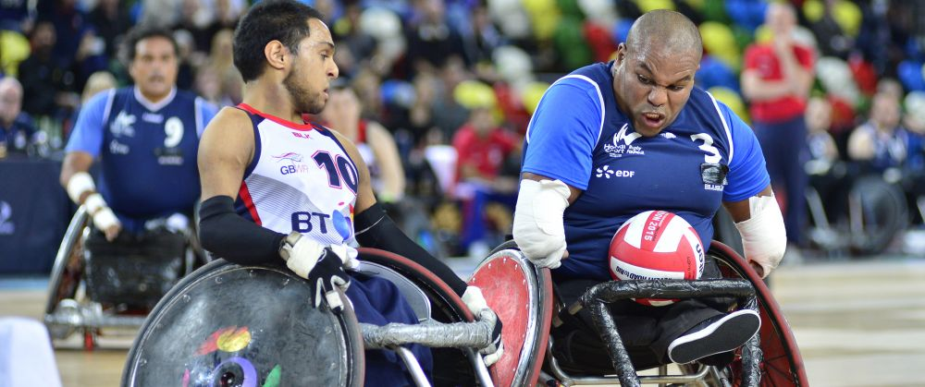
20. الرغبي على الكراسي المتحركة:
Rugby fauteuil
تمارس هذه الرياضة فقط على كرسي متحرك. على غرار كرة السلة، يقوم نظام تنقيط للاعبي الروغبي من ذوي الاحتياجات الخاصة (من 0,5 إلى 3,5) بالنظر إلى مستوى الإعاقة التي يعانون منها، نوضح ذلك كما يلي:
من 0,5 إلى 1,5: بشكل عام، يكون للاعبي الروغبي دور دفاعي بسبب قلة حركتهم (الإصابة بالشلل الرباعي وما شابه).
من 2 إلى 3,5: يلعب الرياضيون ضمن هذه الفئات بشكل رئيسي دورا هجوميا.
يتكون كل فريق على أرض الملعب من أربعة لاعبين ولا ينبغي ألا يتخطى عدد النقاط الثمانية.
قناة فرانس 24، 08/03/2025، 15:33

Slide 29
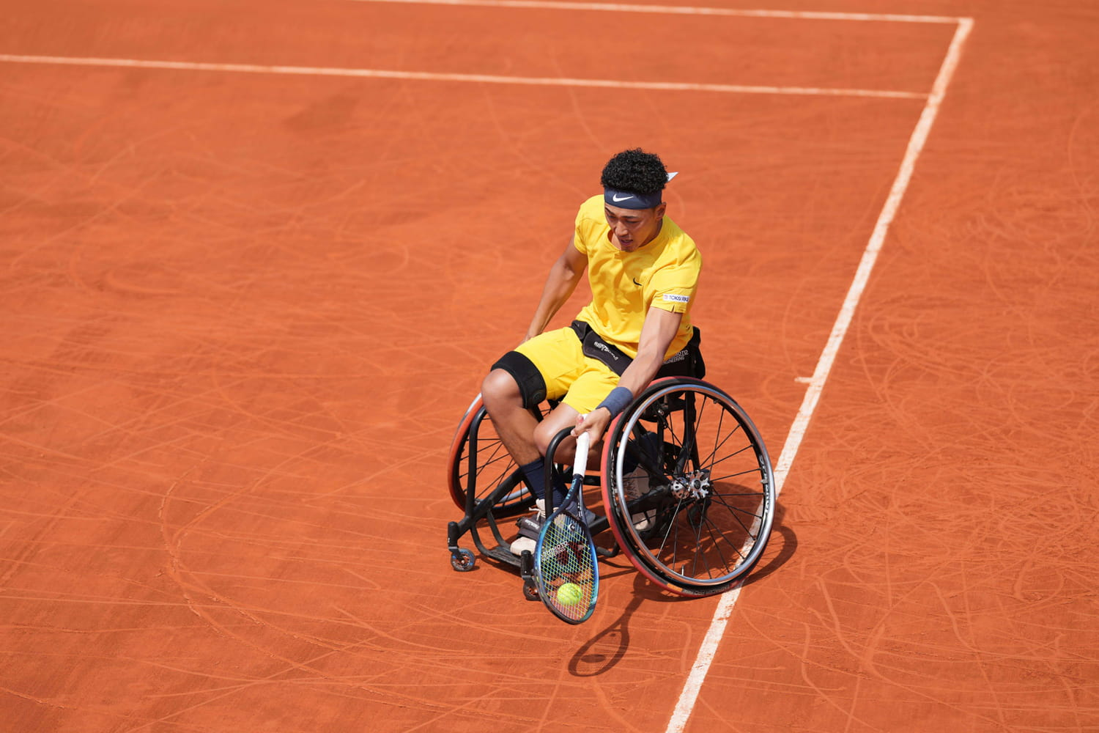
21. التنس على الكراسي المتحركة:
Tennis fauteuil
يتم لعب التنس على الكراسي المتحركة سواء كان في المنافسات الفردية أو الزوجية، حسب نفس القواعد المعتمدة في التنس التقليدي. ويصنف لاعبو التنس البارالمبي إلى فئتين:
المفتوح: لفئة لاعبي التنس البارالمبي الذين يعانون من إصابات في الأطراف السفلية.
الرباعي: لفئة لاعبي التنس البارالمبي الذين يعانون من أضرار في الأطراف السفلية وكذا العلوية.
قناة فرانس 24، 08/03/2025، 15:33

Slide 30
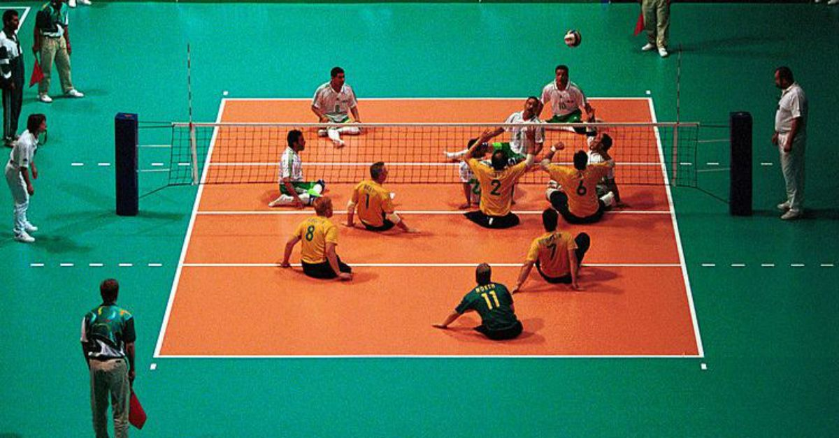
22. الكرة الطائرة جلوس:
Volleyball assis
تعد هذه الرياضة محصورة على فئة الرياضيين الذين يمكنهم التحرك في وضعية الجلوس بسهولة وفي أمان. يصنف لاعبو الكرة الطائرة البارالمبية:
VS1 (في إس أو VS ترمز إلى الكرة الطائرة جلوس).
VS2 وهي تخص الأشخاص المصابين بإعاقة أخف.
خلال المباراة، يكون الفريق مكونا من ستة لاعبين ولا يمكن له أن يضم في صفوفه أكثر من لاعب من فئة في إس 2 أو VS2 على أرضية الميدان.
قناة فرانس 24، 08/03/2025، 15:33

